Slide 1

面向多核处理器平台的多线程映射优化研究与实现
软件工程 3118311269
答辩人：
张钰鑫
导师：
张兴军

Slide 2
目 录
1
选题背景及意义
2
研究现状
3
研究内容
4
研究进展
5
下一步计划

Slide 3
01
选题背景及意义
项目背景
国家“十三五”重点研发计划：面向 E 级计算机的大型流体机械并行计算软件系统
构建面向E级计算机的多层次异构并行软件框架；面向E级计算机，提出适合于大型流体机械并行计算模型的弹性映射方案，及其层间自聚类通信模型和层内自感知资源分配方法；通过分析大型流体机械不同计算模型的数据特性，验证并行软件框架的高可扩展性；开发基于向量化、层次化的缓存数据分块、计算与通信重叠、数据复用等优化技术，实现并行软件的高效能等。
2

Slide 4
01
选题背景及意义
主要问题描述
线程间隐式通信模式: 多线程并行程序中，两个不同的线程依次对相同数据的访问和读写操作称为线程间的通信
通信时过多的remote access: NUMA架构下访问本地内存远远快于访问远处节点内存, 如果通信时发生过多的remote access，会导致访存性能大大降低
7

Slide 5
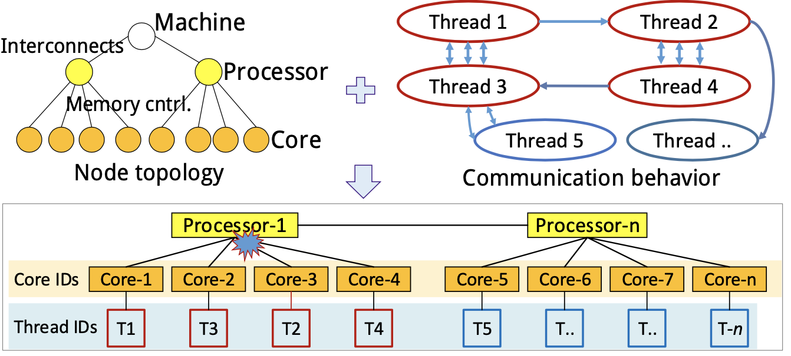
01
选题背景及意义
主要问题描述
内存拥塞：由于NUMA架构每个节点集成的核越来越多，如果每个核在较短时间内产生大量的内存访问，这样会对IMC (integrated memory controllers)造成很大的负荷,会产生内存访问拥挤，同样降低了访存效率[1]
[1] Agung, Mulya, et al. "A Locality and Memory Congestion-aware Thread Mapping Method for Modern NUMA Systems." ACM/IEEE SC 2018 Conference (SC18)(Poster). 2018.
7

Slide 6
01
选题背景及意义
目标任务
面向Ｅ级系统大规模并行可扩展分层弹性映射机制（课题任务书）；
针对多线程程序运行时，由于过多的remote access及内存拥塞导致的程序运行性能下降的问题，设计合理的线程到核的映射机制，从而提升程序性能；
编写代码实现这样的映射机制，使之成为可运行的系统。
挑战
本研究与应用程序的特点和计算机平台架构密切相关，映射策略的创新如何能适用于更多具体的应用程序，更好地结合平台特性？
映射机制如何做到在引入尽量小的额外开销的前提下，大幅度提升程序性能？
3

Slide 7
02
研究现状
同样是研究线程到核映射的方法。早期核数较少时，通过类似于枚举的方法，执行全部可能的映射情况，选择性能最佳的方式。
枚举择优的方法
Autopin，通过观测IPC (Instructions per Cycle，每个时钟周期执行的指令数) ，从各种映射决策中选择具有最高IPC值的方案来执行应用程序 [2]；
BlackBox主要针对具备SMP的处理器，运行双线程的producer-consumer程序，测量每种映射的总体性能来选择最佳映射[3]；
方法缺陷
只允许核数较少或者并行程序线程数较少的情况，这样引入的额外开销不大。
通用性不强，平台可移植性差。
[2] Autopin: automated optimization of thread-to-core pinning on multicore systems. High-performance Embedded Architectures & Compilers, 11
[3] Thread Assignment of Multithreaded Network Applications in Multicore/Multithreaded Processors. TPDS, 13
4

Slide 8
02
研究现状
线程间通信检测方法。
通信检测方法
采用硬件计数器，间接统计通信情况，对每个拥有L1独立cache的核设立一个硬件计数器，记录其他核的线程对该核L1cache中共享cache line产生的读写访问操作[4]；
利用动态二进制插桩工具Pin[5],对应用程序进行剖析,trace 每个线程的内存访问地址,从而统计线程间通信；
方法缺陷
每个核心需要设置一个硬件计数器，核数多开销大。
Pin 在剖析应用程序时，执行时间大概为应用程序正常执行的10-20倍，时间开销较大，且会占用较大内存
[4] Communication-aware process and thread mapping using online communication detection. Parallel Computing, 15
[5] Chi-Keung Luk, Robert Cohn, Robert Muth, Harish Patil, Artur Klauser, Geoff Lowney, Steven Wallace, Vijay Janapa Reddi, and Kim Hazelwood. 2005. Pin: building customized program analysis tools with dynamic instrumentation. SIGPLAN Not. 40, 6 (June 2005), 190-200.
4

Slide 9
02
研究现状
映射分组方法。
映射分组方法
基于通用的带权图表示的图划分算法Zoltan[6]；
基于拓扑树的分层分组算法EagerMap[7]；
方法缺陷
[6]方法没有考虑计算机架构的层次性。
[7]方法采用启发式算法，容易陷入局部最优。
[6] Parallel hypergraph partitioning for scientiﬁc computing. IPDPS, 06
[7] An efﬁcient algorithm for communication-based task mapping. ’15
4

Slide 10
03
研究内容
多线程环境下线程到核映射机制的研究
针对多线程程序运行时过多的remote access及内存拥塞导致的性能下降问题，从弹性映射的角度进行优化解决。
多线程并行程序通信检测，线程分组等过程的方法研究
针对弹性映射在通信检测和映射计算两方面存在的挑战，为保证不引入较大开销同时总体性能得到优化，研究合理、优秀的通信检测及线程分组的方法。
6

Slide 11
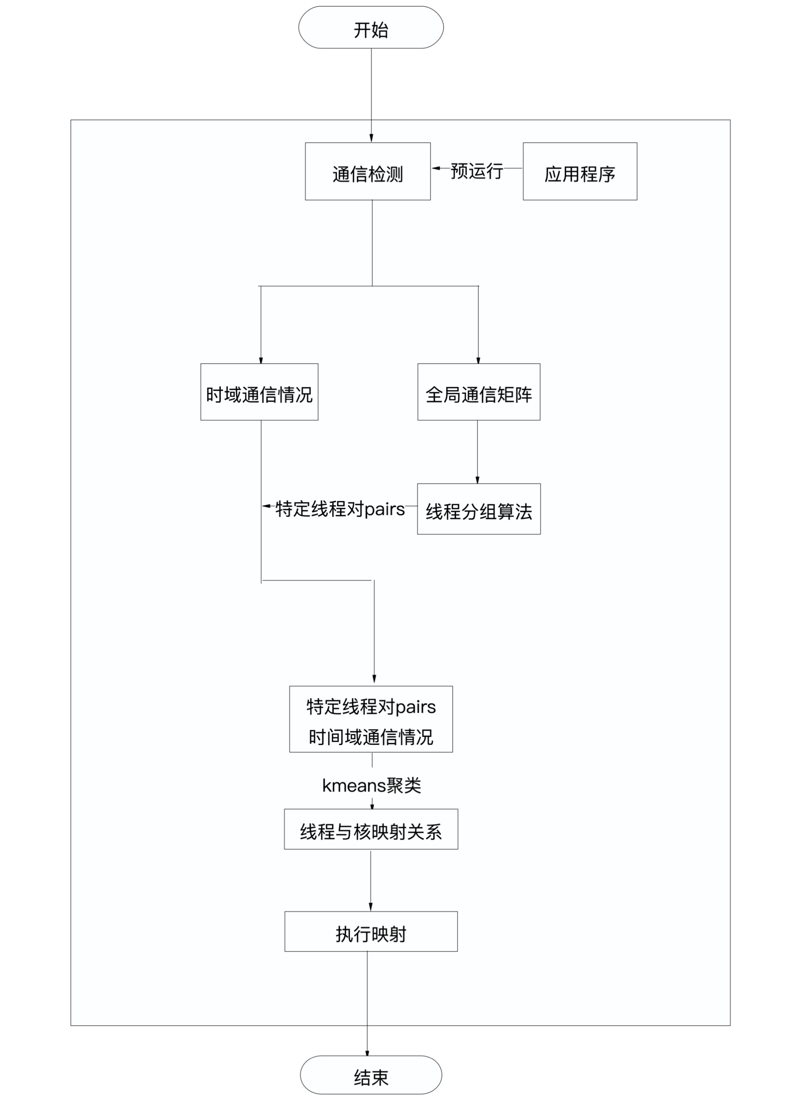
04
研究进展
映射机制流程
通信检测模块
基于Pin或Linux的Perf工具
映射计算模块
基于贪心策略的线程匹配（增加Locality access）以及时间戳聚类(缓解 memory congestion)算法
执行映射模块
使用hwloc的bind函数或设置 numact环境变量
通信检测
映射计算
执行映射
8

Slide 12
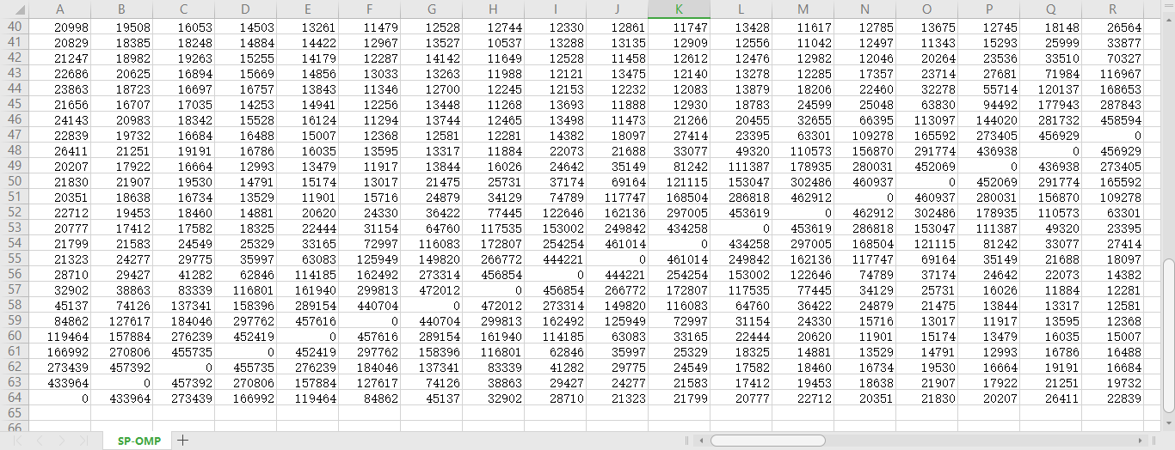
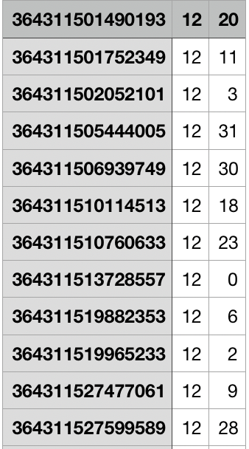
04
研究进展
通信检测模块
基于Pin tools
这里使用Numalize[8]通信检测工具，Numalize基于Pin tools开发，以缓存行粒度追踪应用程序的所有内存访问,当不同线程访问缓存行时检测到线程间的通信，输出为通信矩阵。
为了同时统计通信的时间戳信息，对Numalize进行修改，这样可统计每个通信事件的时刻信息，输出表头为（timestamp,t1,t2）的表格。
a. 统计出的SP-OMP通信量矩阵
b.统计出的时间信息
[8] Diener, M., Cruz, E. H., Alves, M. A., and Navaux, P. O. (2016). Communication in shared memory: Concepts, definitions, and efficient detection. In Parallel, Distributed, and Network-Based Processing (PDP), 2016 24th Euromicro International Conference on, pages 151–158. IEEE.
9

Slide 13
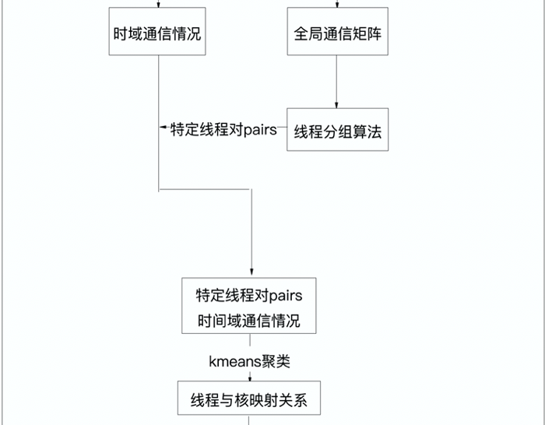
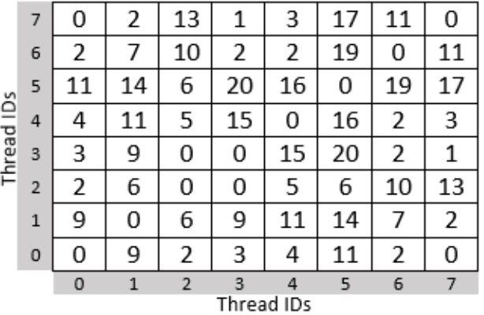
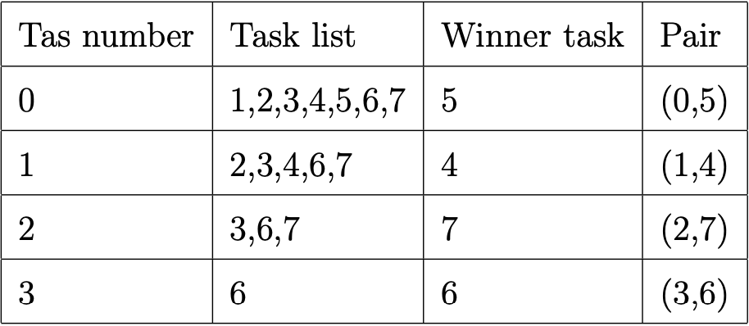
04
研究进展
映射计算模块
首先对全局通信矩阵进行分析
借鉴eagermap[9]的贪心策略进行 线程两两配对，原则使通信最频繁的 两个线程组队,得到pairs。
a. 8threads 通信例子
b.贪心策略组队示意
[9]Eduardo H. M. Cruz, Matthias Diener, Laércio L. Pilla, Philippe O. A. Navaux. “EagerMap: A Task Mapping Algorithm to Improve Communication and Load Balancing in Clusters of Multicore Systems.” ACM Transactions on Parallel Computing (TOPC), 2019.
9

Slide 14
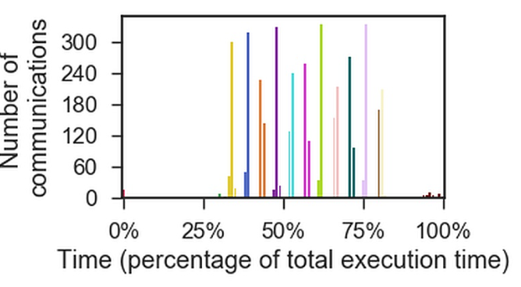
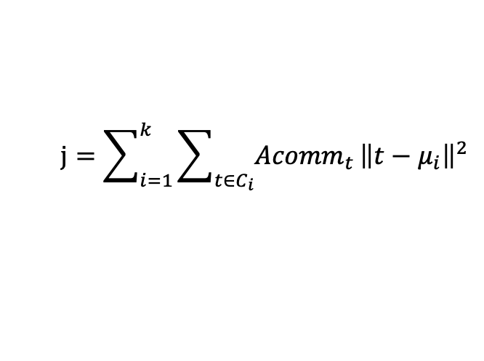
04
研究进展
映射计算模块
其次将上一步得到的pairs结合时域通信情况得到这些pairs的时间通信情况
最后针对pairs的时间通信情况利用kmeans对时间戳聚类：
这里借鉴[1]的做法，对每一类统计其线程通信量，通信量最大的那类发生内存拥塞的概率最大。对这一类内的每个pair,进行通信量排序，然后将该类的所有pair放置在相邻核上(loaclity)并分散在在不同node上(decongest),最后得到线程与核的映射关系map={thread_id : core_id}
$$j=\sum_{i=1}^{k}{\sum_{t∈C_{i}}{{Acomm}_{t}}{\left\|t−μ_{i}\right\|}^{2}}$$
a. Kmeans 最小化目标函数
b. timestamp聚类示意
9

Slide 15
04
研究进展
执行映射
遍历计算映射得到的map,使用hwloc库或numactl将线程一一绑定至核
使用 hwloc cpu bind函数
hwloc_set_cpubind(topology, cpu_set, HWLOC_CPUBIND_THREAD);
使用numactl command设置环境变量
# threads on cores 0-11 and 16-27 $ numactl --physcpubind 0-11,16-27
10

Slide 16

04
研究进展
Kmeans 聚类时,参数k的设置
k代表在聚类时需要聚的类数
这里使用手肘法来确定k，使k从2到最大类数(比如9)迭代，计算每个簇的均方误差SSE，随着k增加SSE会减小趋于平缓，k达到合适值时曲线会骤降，之后再增加k，SSE就趋于平缓，故选择SSE下降斜率最大的那个k作为真实值
Ci代表第i簇，mi代表这一类的中心点
SSE下降示意，k=3时最佳
10

Slide 17
04
研究进展
工作完成情况
设计合理的线程到核映射优化机制.
(完成)
编写程序开发这一映射优化机制。
(完成)
从多个方面实验比较优化效果。
(部分完成)
考虑可扩展性问题，引入其他创新，进一步提升优化性能.
(待完成)
成果情况
完成工作量
60%
13

Slide 18
04
研究进展
实验
实验平台为2 个numa节点，每个节点8个核心(每个核心为:Intel Xeon E7-4809 v4 @ 2.10GHz)，每个核2个线程，共16核32线程，16GB主存
每个核有独自的L1，L2cache, 8cores共享一个L3cache
NAS Parallel Benchmark-OpenMP版本
CG——含有不规则的长距离通信；
SP——5对角线方程组；
BT——3对角线方程组，与SP类似，计算与通信比较平衡
14

Slide 19
04
研究进展
实验
本次实验分别采用3种映射算法，对以上3个应用程序进行测试
Compact: Openmp内置映射策略,第i个线程放第i个核心上
Eagermap: 使用贪心策略让线程两两组对，然后重复上述步骤使两个线程对组成更大的对，直到将所有线程合并为一个整体。 Eagermap需要输入线程通信矩阵。
Locality and Memory Congestion-aware mapping(LMC) : 本研究使用的算法，首先基于贪心策略使线程两两组对(增加locality), 之后用时间戳聚类分配线程对到不同节点(缓解内存拥塞)。
14

Slide 20
04
研究进展
实验
8线程
16线程
15

Slide 21
04
研究进展
实验
32线程
15

Slide 22
04
研究进展
实验
32线程
结论：线程数越高memory congestion的影响越大，LMC的优化效果越明显。对于NPB测试集的应用程序来说，CG这种通信密集型程序最容易发生内存拥塞，SP次之，BT的通信与计算相当,因此LMC对CG的效果最明显，对于BT几乎没有缓解内存拥塞方面的效果。
15

Slide 23
05
下一步计划
下一步计划
2020.07~2020.08：在现有实验的基础上，继续优化当前的映射算法。
由于LMC算法的线程组队步骤借鉴Eagermap的贪心策略，但LMC相较于Eagermap提升并不明显，需要继续优化改进，并进行更多实验测试。
2020.09~2020.12：在现有研究基础之上，寻找合适的创新点，进一步优化现有机制，达到更好的实验效果。
可从识别内存拥塞特征入手，更准确的识别内存拥塞时间段，从而更有效的缓解访问内存延迟高等问题。
2020.12~2021.03：撰写毕业论文。
17

Slide 24
谢谢聆听！

